Slide 1
Forklift ကိုင်တွယ် အသုံးပြုရန် အရည်အချင်း လိုအပ်ချက်များ
အရည်အချင်း/ အမျိုးအစားခွဲခြားမှု | စွမ်းရည်ဖြည့်တင်းသင်တန်း လက်မှတ်ရများ | အထူး လေ့ကျင့်ရေး လက်မှတ်ရများ | မှတ်ချက်များ
အများဆုံးဝန် 1 တန်နှင့်အထက် | ○ | - | အများသုံး လမ်းများပေါ်တွင် Forklift များ မောင်းနှင်ခြင်း မပါပါ
အများဆုံးဝန် 1 တန်အောက် | ○ | ○

Slide 2
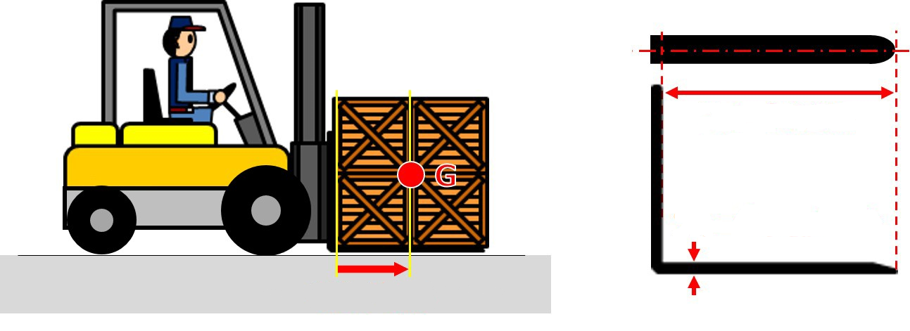
ဝန်၏ အလယ်ဗဟို အကွာအဝေးနှင့် ခက်ရင်းခွ အလျား
ခက်ရင်းခွ အလျား
အကြီးဆုံး ခက်ရင်းခွ အထူ
ဝန်၏အလယ်ဗဟိုအကွာအဝေး

Slide 3
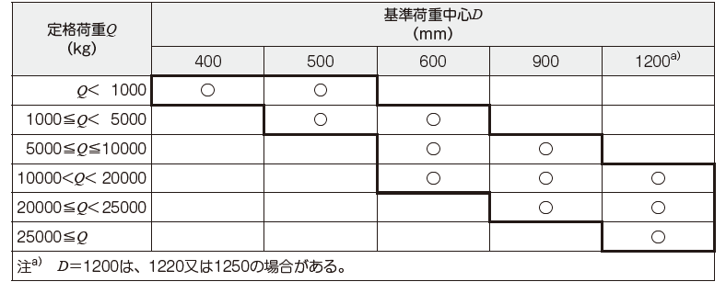
စံပြု ဝန်၏အလယ်ဗဟိုအကွာအဝေး
သတ်မှတ် ဝန်နှုန်းထား
စံပြု ဝန်၏အလယ်ဗဟိုအကွာအဝေး D
^{a)}- 1220 နှင့် 1250 အကွာအဝေးတို့ပါ ပါဝင်သည်။

Slide 4
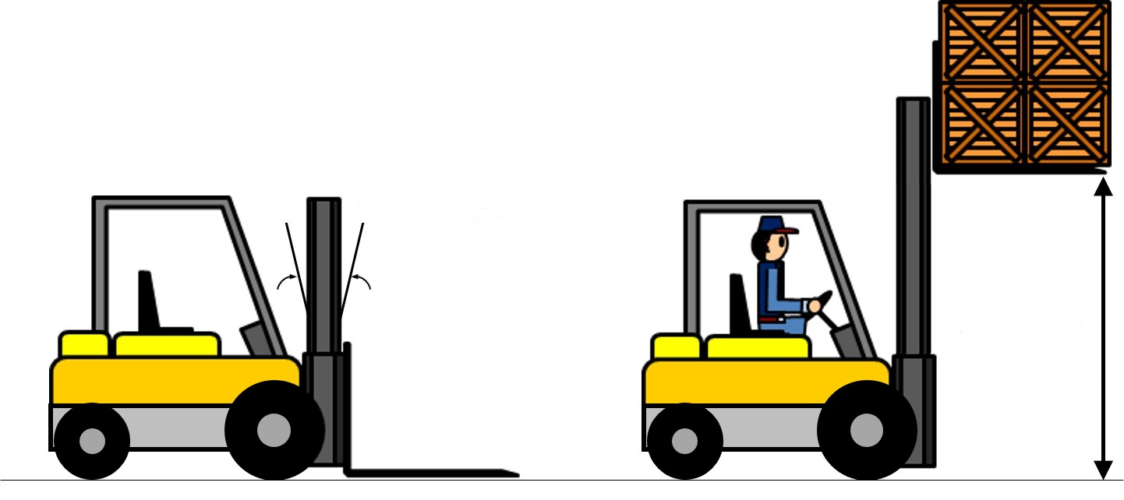
ဝင်ရိုးတိုင် တိမ်းစောင်းနိုင်မှုထောင့်နှင့် အများဆုံး မတင်နိုင်သည့်အမြင့်
ဝင်ရိုးတိုင် တိမ်းစောင်းနိုင်မှုထောင့်
အများဆုံး မတင်နိုင်သည့်အမြင့်

Slide 5
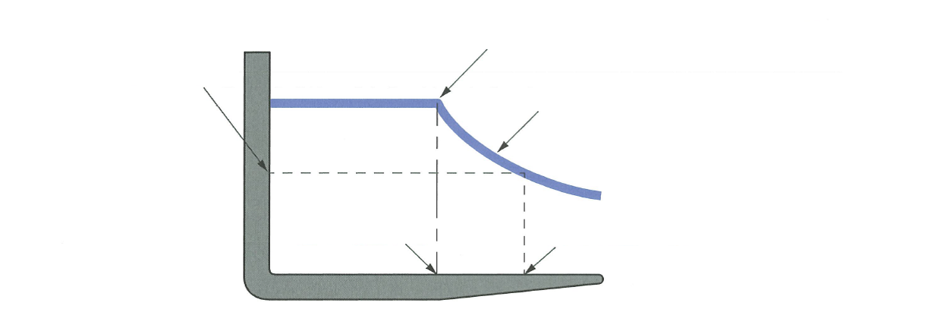
အများဆုံး ဝန်နှင့် ခွင့်ပြုနိုင်သည့် ဝန်
စံပြု ဝန်၏အလယ်ဗဟိုအကွာအဝေးတွင် တင်ရန်အတွက် ခွင့်ပြုနိုင်သည့် ဝန်ကို "အများဆုံး ဝန်" ဟု ခေါ်ဆိုသည်။
(သတ်မှတ်ထားသည့် ဝန်)
ဝန်ပြမျဉ်းကွေးပေါ်မှ ဝန်ကို ခွင့်ပြုနိုင်သည့် ဝန်ဟု ခေါ်ဆိုသည်။
ဝန်
စံပြု ဝန်၏အလယ်
ဗဟိုအကွာအဝေး
(ဝန်၏အလယ်ဗဟိုအကွာအဝေး)

Slide 6
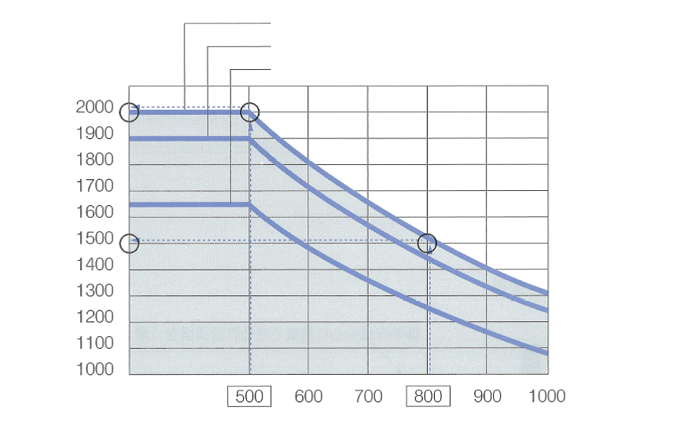
ဝန်၊ စွမ်းဆောင်ရည်နှင့် အနေအထားတို့နှင့် သက်ဆိုင်သော ဝေါဟာရများ
3,000 နှင့် 4,000 mm ဝင်ရိုးတိုင်များအတွက် အများဆုံး မတင်နိုင်သည့်အမြင့်
4,500 mm ဝင်ရိုးတိုင်အတွက် အများဆုံး မတင်နိုင်သည့်အမြင့်
5,000 mm ဝင်ရိုးတိုင်အတွက် အများဆုံး မတင်နိုင်သည့်အမြင့်
ခွင့်ပြုနိုင်သည့် ဝန် (kg)
ဝန်၏အလယ်ဗဟိုအကွာအဝေး (mm)

Slide 7
ဒီဇယ်အင်ဂျင်နှင့် ဓာတ်ဆီအင်ဂျင်တို့အကြား နှိုင်းယှဉ်ချက်
 | ဒီဇယ်အင်ဂျင် | ဓာတ်ဆီအင်ဂျင်
လောင်စာဆီ အမျိုးအစားများ | ဒီဇယ်လောင်စာဆီ (ဆီလောင်စာ) | ဓာတ်ဆီ
မီးပွားစခြင်း သို့မဟုတ် မီးရှို့ခြင်း | ဖိသိပ်ထားသည့် လေဖြင့် မီးပွားပေးသည် | လျှပ်စစ်မီးပွားဖြင့် မီးရှို့ပေးသည်
အထွက်အားအလိုက် ဒြပ်ထု | အလွန်လေးသည် | ပေါ့သည်
အထွက်အားအလိုက် ကုန်ကျစရိတ် | များသည် | နည်းသည်
အပူထိရောက်မှု | ကောင်းသည် (30 - 40%) | မကောင်းပါ (20 - 26%)
လည်ပတ်ရန် ကုန်ကျစရိတ်များ | နည်းသည် | များသည်
မီးဘေးလုံခြုံရေး | များသည် | နည်းသည်
ဆူညံသံ/တုန်ခါမှု | များသည် | နည်းသည်
ဆောင်းရာသီတွင် စက်နှိုးခြင်း | အနည်းငယ်ဆိုးသည် | ကောင်းသည်

Slide 8
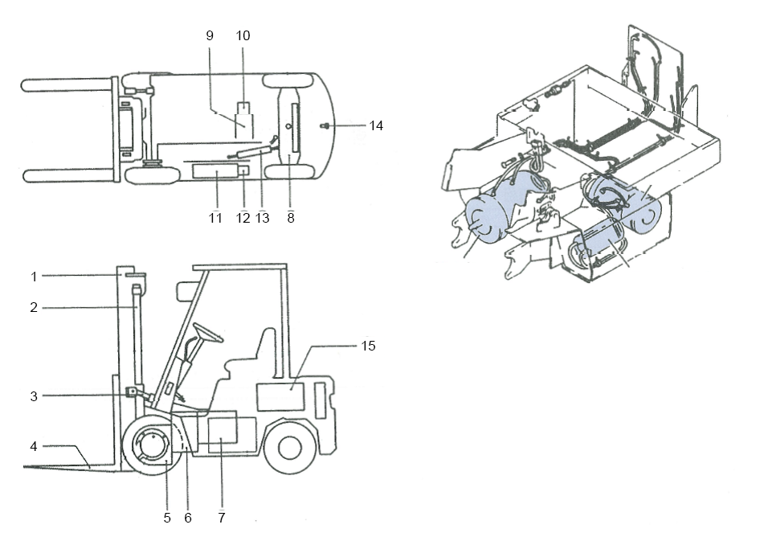
ဘက်ထရီအားသုံး တန်ပြန်အလေးချိန်ပါ Forklift ၏ အစိတ်အပိုင်းများ
ပန့်ပ်မော်တာ
မောင်းအားမော်တာ
ပါဝါစတီယာရင်မော်တာ
1 | ဝင်ရိုးတိုင် | 9 | ဝန်တင်/ဝန်ချရန် လျှပ်စစ်မော်တာ
2 | မတင်သည့် ဆလင်ဒါ | 10 | ဝန်တင်/ဝန်ချရန် ဟိုက်ဒရောလစ်ပန့်ပ်
3 | ဝန်တိမ်းစောင်းတင်ဆောင်မှုစနစ်၏ ဆလင်ဒါ | 11 | စတီယာရင်အတွက် လျှပ်စစ်မော်တာ
4 | ဝန်တင်ခက်ရင်းခွ | 12 | စတီယာရင်အတွက် ဟိုက်ဒရောလစ်ပန့်ပ်
5 | အမြန်ပြောင်းစနစ် | 13 | စတီယာရင်အတွက် ဟိုက်ဒရောလစ် ဆလင်ဒါ
6 | ပတ်ရေလျော့ဂီယာ | 14 | တန်ပြန်အလေးချိန်
7 | သွားလာရန်အတွက် လျှပ်စစ်မော်တာ | 15 | ဘက်ထရီ
8 | နောက်ဝင်ရိုး

Slide 9
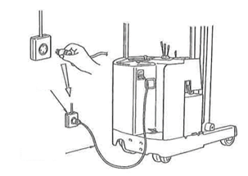
စက်ပေါ်တွင် ပါရှိသည့် ဘက်ထရီအားသွင်းကိရိယာဖြင့် အားသွင်းခြင်း
ပါဝါ
အားသွင်းကြိုး

Slide 10
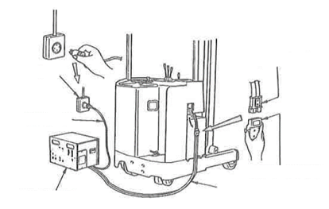
အထိုင် ဘက်ထရီအားသွင်းကိရိယာဖြင့် အားသွင်းခြင်း
ဘက်ထရီပလပ်
ပါဝါ
အားသွင်းကြိုး
အထွက်ကြိုးပလပ်
အထွက်ကြိုး
အထိုင် ဘက်ထရီအားသွင်းကိရိယာ

Slide 11
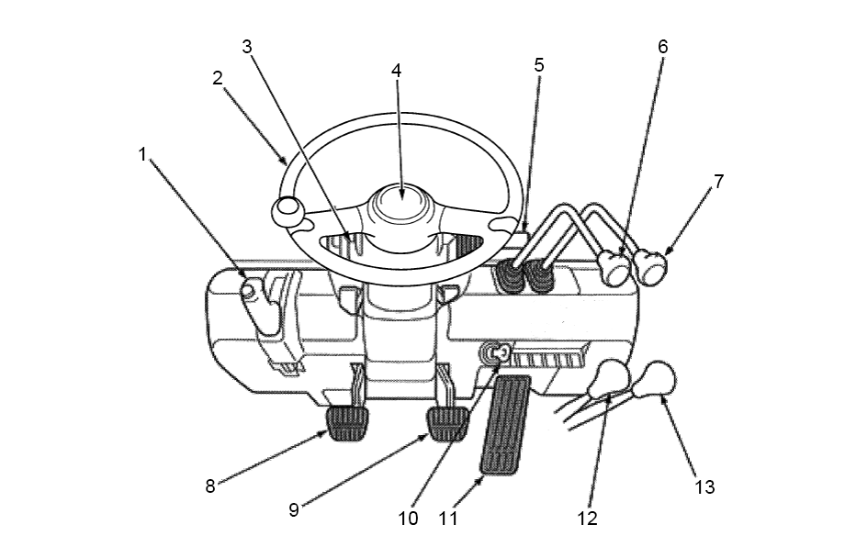
ကလပ်သုံးယာဉ်
1 | ပါကင်ဘရိတ်လီဗာ
2 | စတီယာရင်ခွေ
3 | ပေါင်းစပ် မီတာ
4 | ဟွန်း ခလုတ်
5 | ကွေ့ရန်အချက်ပြ/မီး ခလုတ်
6 | မတင်သည့် လီဗာ
7 | အစောင်း လီဗာ
8 | ကလပ် ခြေနင်း
9 | ဘရိတ် ခြေနင်း
10 | စက်နှိုး ခလုတ်
11 | အရှိန်မြှင့်် ခြေနင်း
12 | မြန်နှုန်းမြင့်/နိမ့် လီဗာ
13 | ရှေ့/နောက်သွား လီဗာ

Slide 12
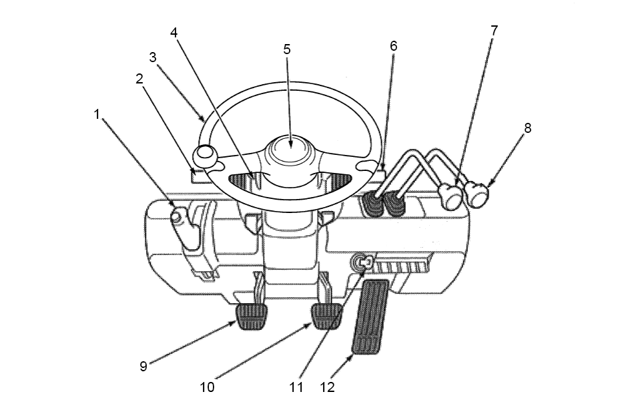
လိမ်အားဖြောင့်စက် အသုံးပြုယာဉ်
1 | ပါကင်ဘရိတ်လီဗာ
2 | ရှေ့/နောက်သွား လီဗာ
3 | စတီယာရင်ခွေ
4 | ပေါင်းစပ် မီတာ
5 | ဟွန်း ခလုတ်
6 | ကွေ့ရန်အချက်ပြ/မီး ခလုတ်
7 | မတင်သည့် လီဗာ
8 | အစောင်း လီဗာ
9 | တရွေ့ရွေ့သွား ခြေနင်း
10 | ဘရိတ် ခြေနင်း
11 | စက်နှိုး ခလုတ်
12 | အရှိန်မြှင့်် ခြေနင်း

Slide 13
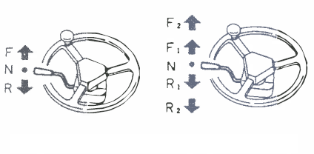
လိမ်အားဖြောင့်စက် အသုံးပြုယာဉ် အရှိန်မြှင့်ခြင်း/ အရှိန်လျှော့ခြင်း လုပ်ဆောင်မှု
[မြန်နှုန်း-1 လိမ်အားဖြောင့်စက် အသုံးပြုယာဉ်]
[မြန်နှုန်း-2 လိမ်အားဖြောင့်စက် အသုံးပြုယာဉ်]

Slide 14
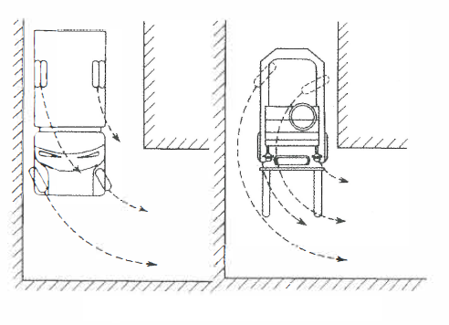
အကွေ့တွင် ကွဲပြားမှုများ
ပုံမှန်မော်တော်ယာဉ်
Forklift

Slide 15
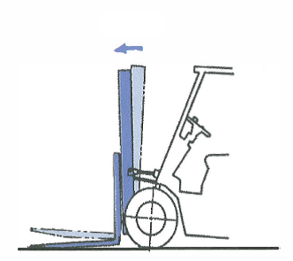
ဝင်ရိုးတိုင်ကို ရှေ့စောင်းခြင်း
ရှေ့ဘက်သို့ ဝန်တိမ်းစောင်းတင်ဆောင်မှု

Slide 16
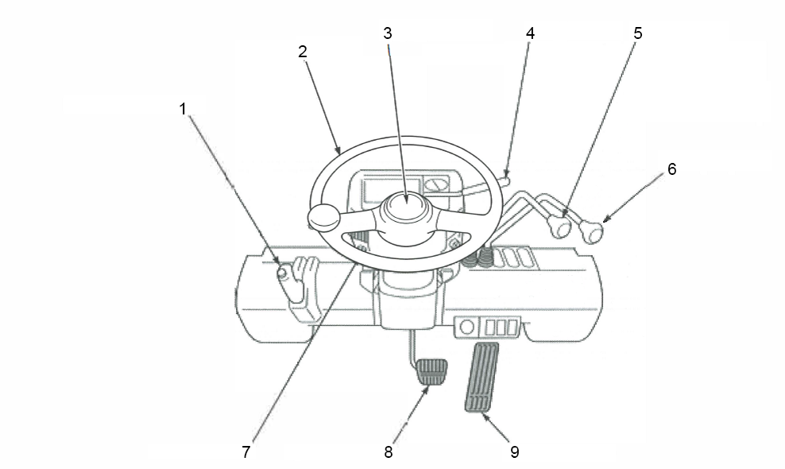
ဘက်ထရီအားသုံး တန်ပြန်အလေးချိန်ပါ Forklift မောင်းနှင်သူအတွက် ခုံ
1 | ပါကင်ဘရိတ်လီဗာ
2 | စတီယာရင်ခွေ
3 | ဟွန်းခလုတ် ပြသမှု
4 | ရှေ့/နောက်သွား လီဗာ
5 | မတင်သည့် လီဗာ
6 | အစောင်း လီဗာ
7 | မီးခလုတ်
8 | ဘရိတ် ခြေနင်း
9 | အရှိန်မြှင့်် ခြေနင်း

Slide 17
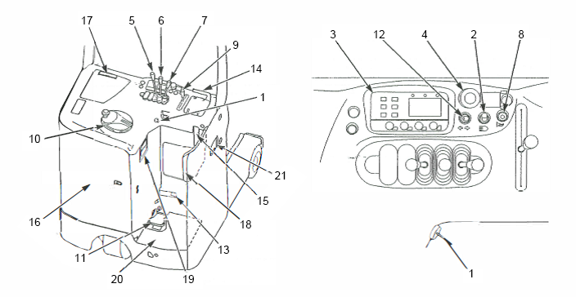
မတ်တပ် ဆင်းတက်နိုင်သည့် Forklift အတွက် မောင်းနှင်သူခုံ
1 | စက်နှိုး ခလုတ်
2 | မီးခလုတ်
3 | မီတာပြပန်နယ် (ဘက်ထရီအား ပြသမှု၊ နာရီမီတာ၊ မှားယွင်းမှုကုဒ် ပြသမှု၊ ချိန်ညှိမှုမုဒ် ပြသမှု)
4 | အရေးပေါ် ပါဝါဖြတ်တောက်ခလုတ်
5 | မတင်သည့် လီဗာ
6 | အစောင်း လီဗာ
7 | လှမ်းမီလီဗာ
8 | ဟွန်း
9 | အရှိန်မြှင့်လီဗာ
10 | စတီယာရင်ခွေ
11 | ဘရိတ် ခြေနင်း
12 | အကွေ့ အချက်ပြမီး ခလုတ်
13 | ဘက်ထရီလော့ခ်ချ ခြေနင်း
14 | အထိန်းလက်ကိုင်
15 | ဟိုက်ဒရောလစ်ရည် ပမာဏ ပြသမှု
16 | နောက်တံခါး
17 | မှတ်စုဖိုင်တွဲ
18 | ကျောအမှီ
19 | အားသွင်းပန်နယ်
20 | ကြမ်းပြင်သံပြား (အပြန်အလှန် ချိတ်ထားသည့် ပလိတ်ပြား)
21 | ဘက်ထရီပလပ်

Slide 18
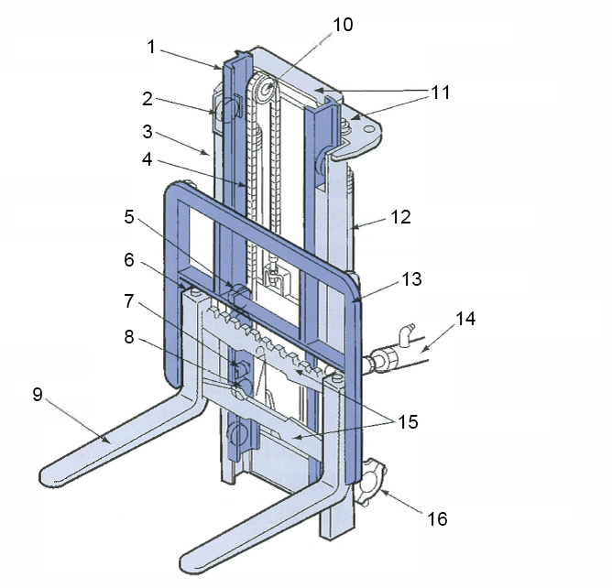
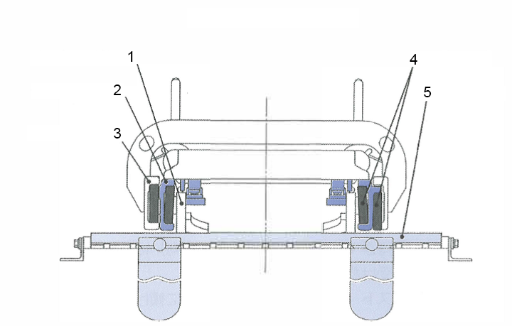
ဝန်တင်/ဝန်ချ ကိရိယာအစိတ်အပိုင်း အမည်များ
1 | အတွင်းဘက် ဝင်ရိုးတိုင်
2 | မတင်သည့် ရိုလာ
3 | အပြင်ဘက် ဝင်ရိုးတိုင်
4 | မတင်သည့် ချိန်းအစိတ်အပိုင်း
5 | မတင်သည့် ရိုလာ
6 | ခက်ရင်းခွပုံစံ ဂျမ်းတုံး
7 | ဘေးတိုက်သွားလာနိုင်သည့် ရိုလာ
8 | မတင်သည့် ရိုလာ
9 | ဝန်တင်ခက်ရင်းခွ
10 | ချိန်းဖြင့်မောင်းနှင်သည့် ဘီး
11 | ကန့်လန့်ဖြတ်ထုတ်တန်း
12 | မတင်သည့် ဆလင်ဒါ
13 | ထိုင်ခုံနောက်မှီ
14 | ဝန်တိမ်းစောင်းတင်ဆောင်မှုစနစ်၏ ဆလင်ဒါ
15 | ဝန်တင်ခက်ရင်းခွ၏ အထိန်းဘား
16 | ဝင်ရိုးတိုင် ထောက်
ခက်ရင်းခွ အပေါ်မှ
1 | မတင်သည့် ခံထောက်
2 | အတွင်းဘက် ဝင်ရိုးတိုင်
3 | အပြင်ဘက် ဝင်ရိုးတိုင်
4 | မတင်သည့် ရိုလာ
5 | ဝန်တင်ခက်ရင်းခွ၏ အထိန်းဘား

Slide 19
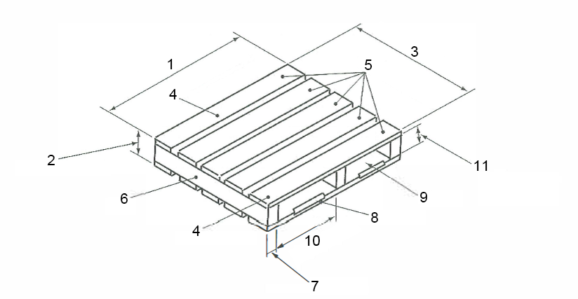
ဝန်အောက်ခံပြား အစိတ်အပိုင်း အမည်များ
1 | ဝန်အောက်ခံပြား အကျယ်
2 | ဝန်အောက်ခံပြား အမြင့်
3 | ဝန်အောက်ခံပြား အလျား
4 | အနားကွေး ဘုတ်ပြား
5 | အောက်ခံဘုတ်ပြား
6 | အလျားလိုက်ပြေး အချောင်း
7 | အလျားလိုက်ပြေး အချောင်း အလျား
8 | ချမ်ဖာ
9 | ထိုးသွင်းရန် အပေါက်များ
10 | ထိုးသွင်းရန် အပေါက်အကျယ်
11 | ထိုးသွင်းရန် အပေါက်အမြင့် (အလျားလိုက်ပြေး အချောင်း အကျယ်)

Slide 20
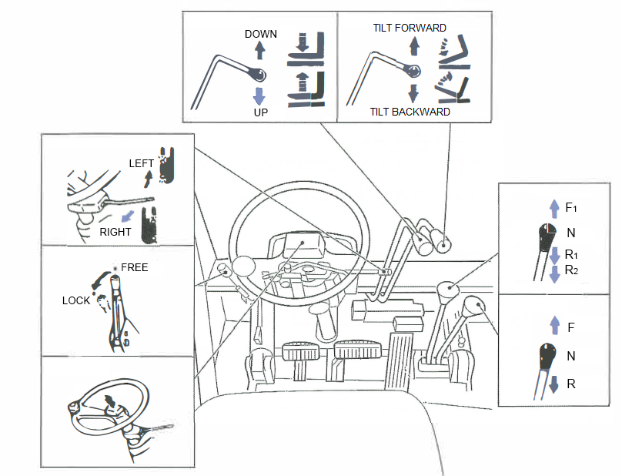
လီဗာအသုံးပြုခြင်း (Ex.)
မတင်သည့် လီဗာ
အစောင်း လီဗာ
အကွေ့ အချက်ပြမီး ခလုတ်
ရွှေ့ပြောင်းလီဗာ
ပါကင်ဘရိတ်လီဗာ
ရှေ့/နောက်သွား လီဗာ
ဟွန်းခလုတ်

Slide 21
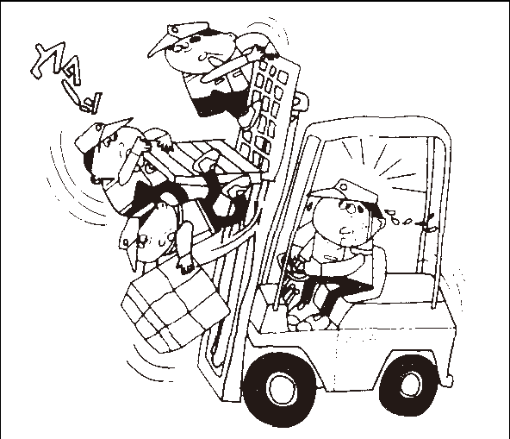
မစီးရ

Slide 22
ဝန်မပြီး မမောင်းရ

Slide 23
ကိုယ်တိုင် ပုံမှန် စစ်ဆေးခြင်း

Slide 24
အလုပ်ပင်ပန်းလွန်းချိန်နှင့် အရက်သေစာ သောက်စားထားချိန်တွင် မောင်းနှင်ခြင်း

Slide 25
သင့်လျော်သည့် ဘေးကင်းလုံခြုံရေး အဝတ်အစားတို့ဖြင့် အလုပ်လုပ်ပါ
ဦးထုပ်
မေးသိုင်းကြိုး
အကာအကွယ်ပေး ဖိနပ်

Slide 26
ကနဦး စစ်ဆေးမှု
ကနဦး စစ်ဆေးမှု ပြီးစီးသည်အထိ စောင့်ဆိုင်းပါ

Slide 27
ယာဉ်ပေါ်တက်ခြင်း/ယာဉ်ပေါ်မှဆင်းခြင်း

Slide 28
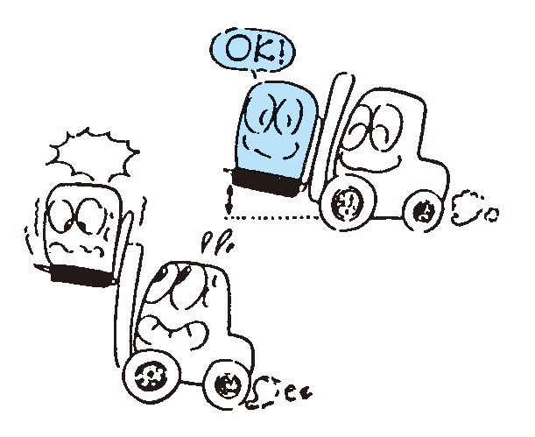
မောင်းနှင်နေချိန်တွင် ဝန်တင်ခက်ရင်းခွကို အောက်ချထားပါ

Slide 29
ကုန်းပေါ်ဆိုပါက ရှေ့သို့မောင်းပြီး ကုန်းဆင်းဆိုပါက နောက်ပြန်မောင်းပါ

Slide 30
ပြဿနာများ ရှိပါက ချက်ချင်းပြင်ဆင်ပါ

Slide 31
အဆမတန် ကြီးမားသော ဝန်များကို မတင်ပါနှင့်

Slide 32
Forklift အောက်တွင် လုံးဝမရပ်ပါနှင့်

Slide 33
လူကို ဝန်တင်ခက်ရင်းခွဖြင့် မတင်ခြင်း လုံးဝ မလုပ်ပါနှင့်

Slide 34
ပစ္စည်းများကို ဝန်တင်ခက်ရင်းခွမှ တွဲလောင်းမထားပါနှင့်

Slide 35
လေဝင်လေထွက် ကောင်းမွန်သည့်နေရာတွင် အားသွင်းပါ

Slide 36
အားသွင်းနေချိန်တွင် ဘက်ထရီအဖုံးကို ဖွင့်ထားပါ

Slide 37
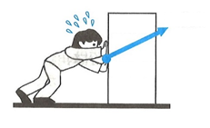
အား၏အင်္ဂါရပ် သုံးခု
ပမာဏ
လားရာ
အားသက်ရောက်သည့် နေရာ

Slide 38
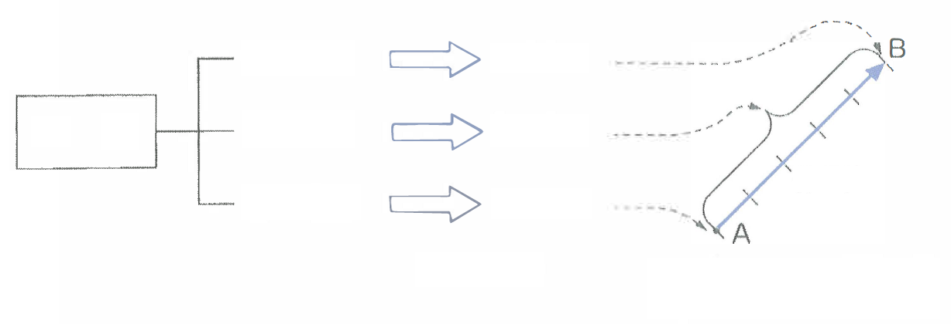
ဗက်တာ
လားရာ
မြား၏ လားရာ
အား
ပမာဏ
မြားအလျား
အားသက်ရောက်သည့် နေရာ
အားသက်ရောက်မှု လမ်းကြောင်း
မြားအခြေ
အား၏အင်္ဂါရပ် သုံးခု
ဗက်တာ
(ဥပမာ - 1 N = 1 cm)

Slide 39
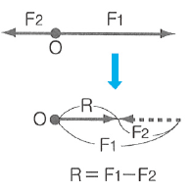
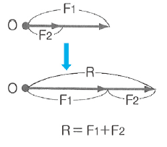
အားနှစ်ခု ပေါင်းစပ်မှု

Slide 40
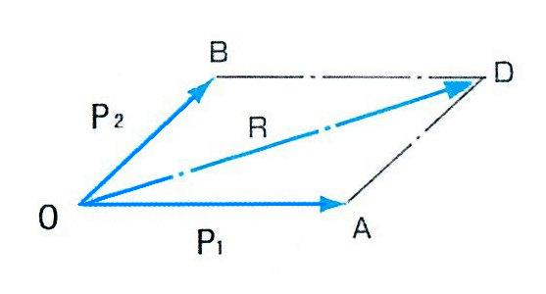
အားအတွက် အနားပြိုင်စတုဂံ ဥပဒေသ

Slide 41
အားများ ခွဲထုတ်ခြင်း (1)
တစ်စိတ်တစ်ပိုင်း ပါဝင်အား Fa
ပေါင်းစုအား (R)
(F ၏ တုံ့ပြန်အား)
တစ်စိတ်တစ်ပိုင်း ပါဝင်အား Fb

Slide 42
အားများ ခွဲထုတ်ခြင်း (2)

Slide 43
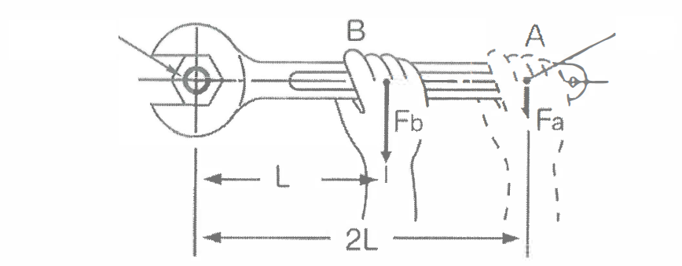
တင်းကျပ်အားနှင့် လည်အား
လည်ပတ်မှုဗဟို O
အားသက်ရောက်မှု အမှတ်

Slide 44
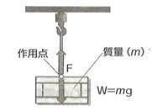
အမှတ်တစ်ခုတွင် အားများ၏ ဟန်ချက်
အားသက်ရောက်သည့် နေရာ
ဒြပ်ထု

Slide 45
အမှတ်တစ်ခုတွင် အားများ၏ ဟန်ချက်
ဒြပ်ထု

Slide 46
မျဉ်းပြိုင်အားတို့၏ ဟန်ချက်

Slide 47
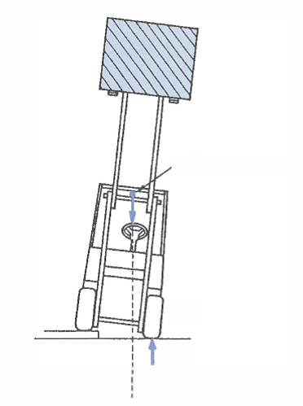
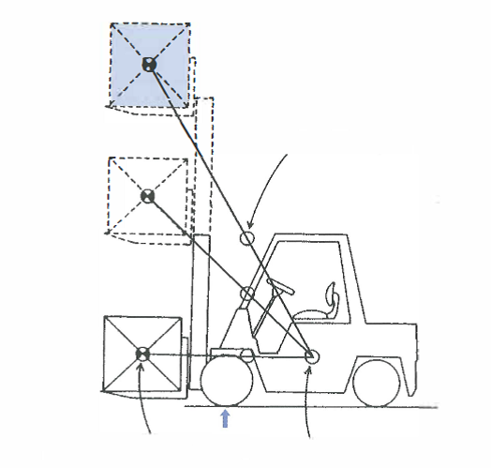
အရာဝတ္ထုပစ္စည်း၏ ဟန်ချက်တစ်ခုလုံး ရွေ့လျားမှု
မညီသော မျက်နှာပြင်များပေါ်တွင် တိမ်းစောင်းမှု၏ အန္တရာယ်
အရာဝတ္ထုပစ္စည်း၏ ဟန်ချက်အလုံးစုံ (G)
အရာဝတ္ထုပစ္စည်း၏ ဟန်ချက်အလုံးစုံ (G)
ရှေ့ဘီး
ဝန်၏ ဟန်ချက် (G1)
ကုပ်
ကိုယ်ထည်၏ ဟန်ချက် (G2)
ကုပ်

Slide 48
Forklift ၏ COG အနေအထား
COG ကို ဟန်ချက်ထိန်းမထားလျှင်
အရှိန်မြှင့်ခြင်း
ရုတ်ချည်းကွေ့မည်
ရှေ့ဘီး
ဖရိမ်
နောက်ဘီး
နောက်ဝင်ရိုး
ဗဟိုပင်
COG မှာ G2 တွင် ရှိနေလျှင် ယာဉ်ငြိမ်နေမည် ဖြစ်သော်လည်း COG မှာ G1 သို့မဟုတ် G3 သို့‌ ရောက်နေလျှင် ၎င်းတိမ်းစောင်းသွားနိုင်ပါသည်။

Slide 49
Forklift ၏ အင်နားရှားအား

Slide 50
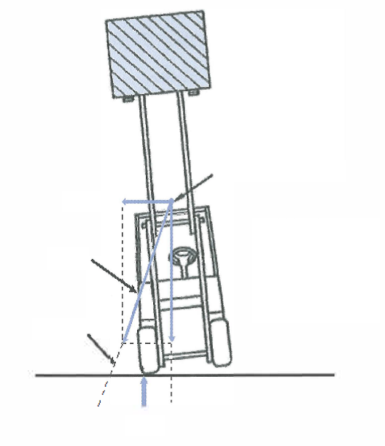
ဗဟိုခွာအားကြောင့် တိမ်းစောင်းခြင်း
အရာဝတ္ထုပစ္စည်း၏ ဟန်ချက်အလုံးစုံ
ဗဟိုခွာအား
ဒြပ်ထုတစ်ခုလုံး၏ ပေါင်းစုအား သက်ရောက်မှု လမ်းကြောင်းနှင့် ဗဟိုခွာအားတို့သည် တာယာ (ကုပ်) ပြင်ပတွက် ရှိနေလျှင် ယာဉ်တိမ်းမှောက်နိုင်သည်။
ပေါင်းစုအား
သက်ရောက်မှု လမ်းကြောင်း
ကုပ်

